Slide 1
TRƯỜNG CAO ĐẲNG LÝ TỰ TRỌNG TP.HCM
BÀI GIẢNG
NGUYÊN LÝ - CHI TIẾT MÁY
Giảng viên: Nguyễn Thanh Giang
Khoa : Cơ khí

Slide 2
Chương 7
TRƯỜNG CAO ĐẲNG LÝ TỰ TRỌNG TP.HCM
TRỤC

Slide 3
NỘI DUNG
KHÁI NIỆM CHUNG
KẾT CẤU VÀ VẬT LIỆU CHẾ TẠO TRỤC
CÁC DẠNG HỎNG VÀ CHỈ TIÊU TÍNH
TÍNH TRỤC THEO CHỈ TIÊU ĐỘ BỀN
Key word: Shafts, Gear Shaft, cardan shaft, camshaft, Flexible Shaft…

Slide 4
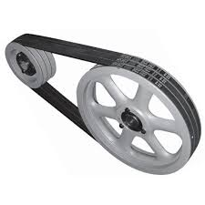
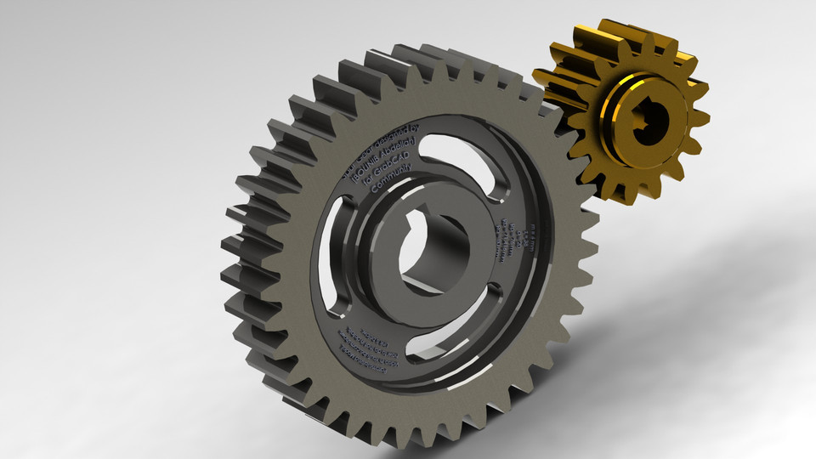
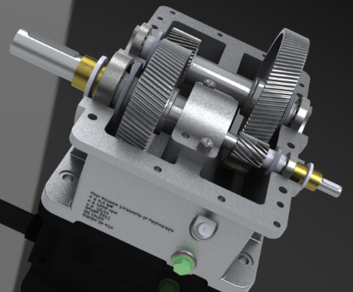
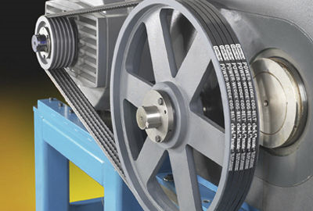
Notes:
Câu hỏi 1: Bộ truyền đai và bộ truyền bánh răng có truyền được chuyển động?

Slide 5
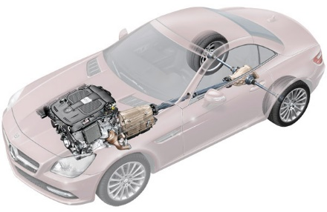
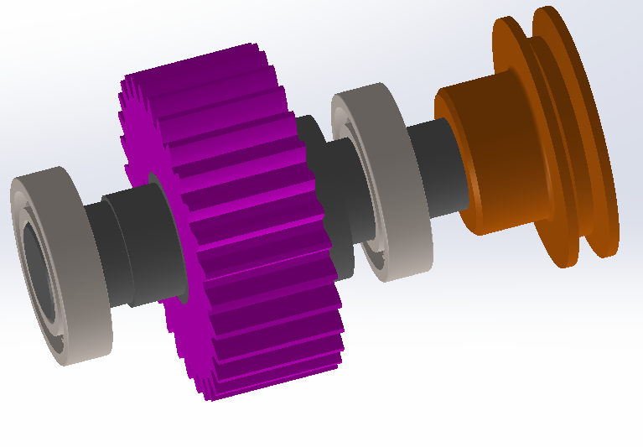
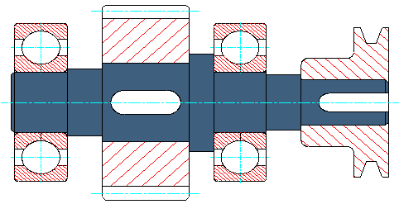
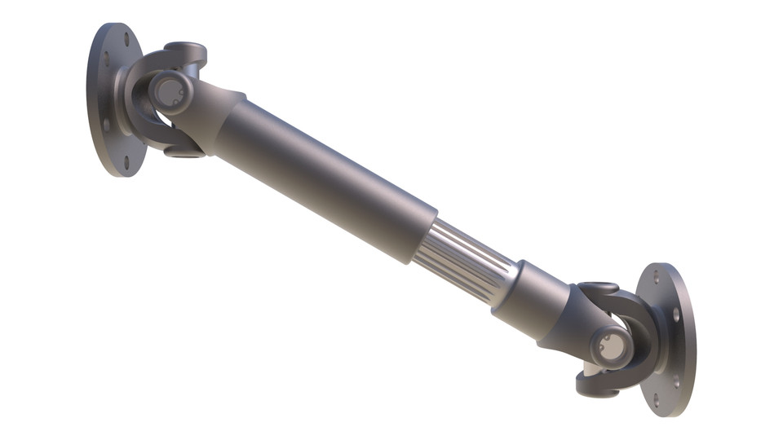
Khái niệm chung
Định nghĩa
Trục là chi tiết máy để đỡ các chi tiết máy quay (bánh răng, bánh đai,…), truyền moment xoắn hoặc thực hiện cả hai nhiệm vụ trên.
Notes:
10phut

Slide 6
Khái niệm chung
Phân loại
Đặc điểm chịu tải trọng
Hình dạng đường tâm trục
PHÂN LOẠI THEO
Cấu tạo trục thẳng
Tiết diện trục
Notes:
15phut

Slide 7
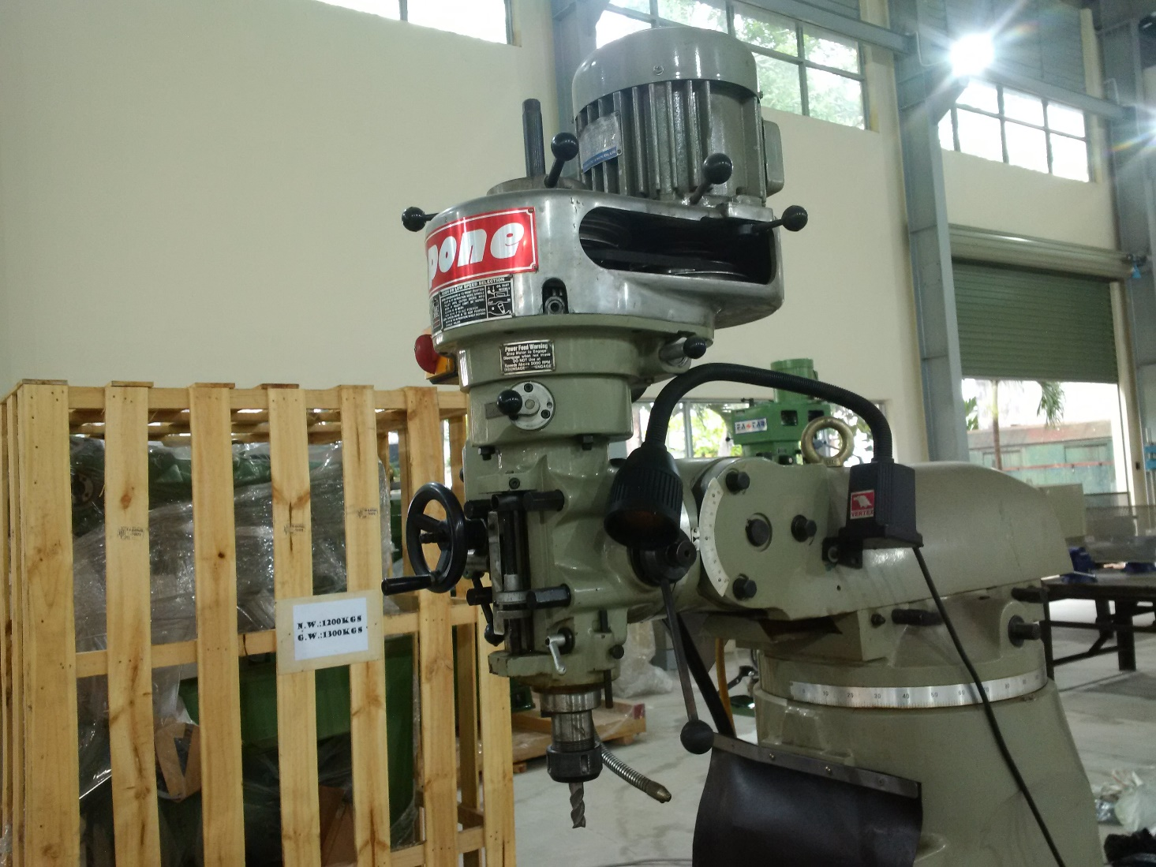
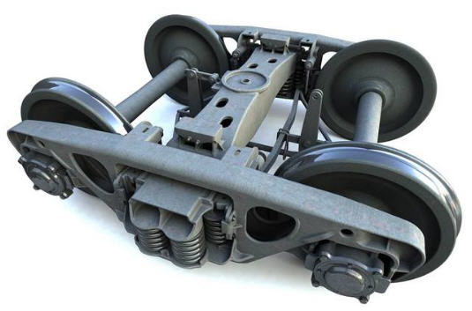
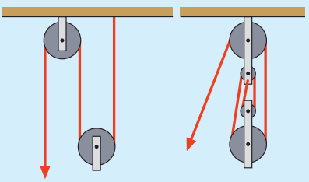
Khái niệm chung
Phân loại
Đặc điểm chịu tải trọng
Trục truyền
Trục tâm
Trục truyền động
Trục chính
Trục tâm không quay
Trục tâm quay
Notes:
Trục truyền: vừa chịu uốn vừa truyền moment xoắn.
Trục tâm chỉ chịu moment uốn.

Slide 8
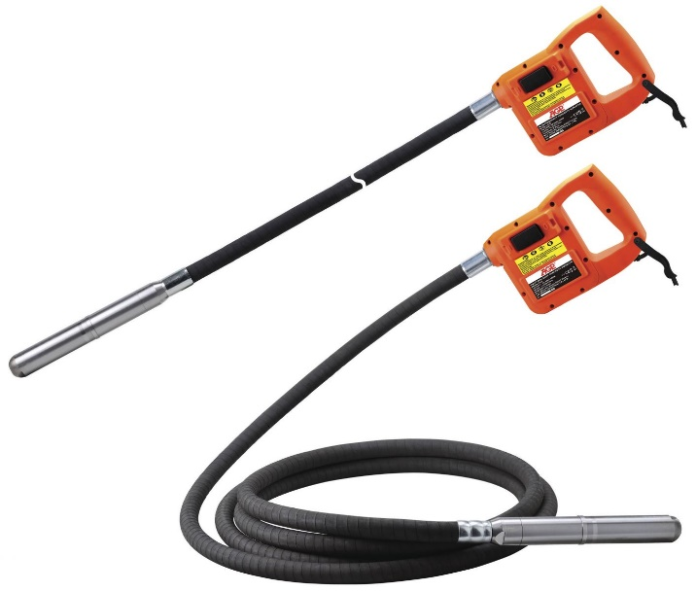
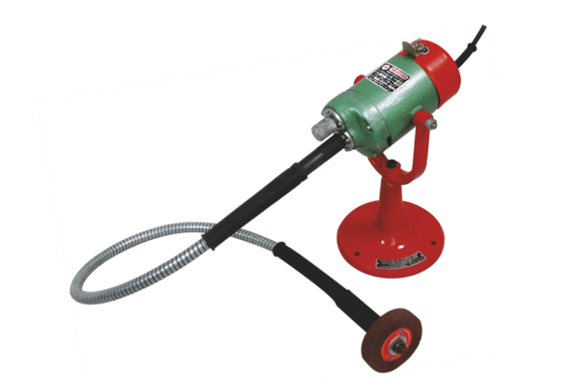
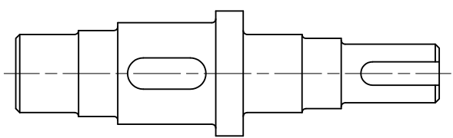
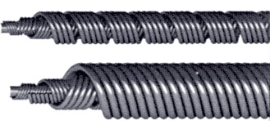
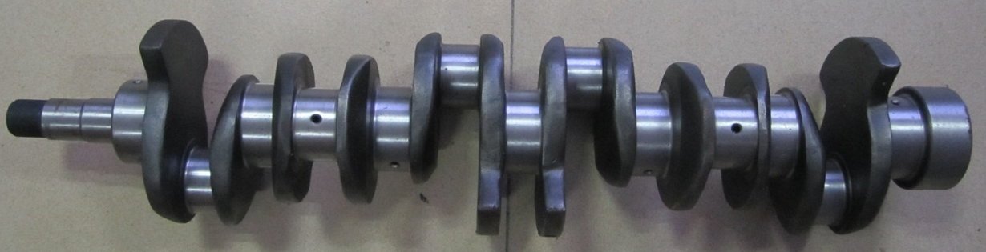
Khái niệm chung
Phân loại
Hình dạng đường tâm trục
Trục thẳng
Trục khuỷu
Trục mềm

Slide 9
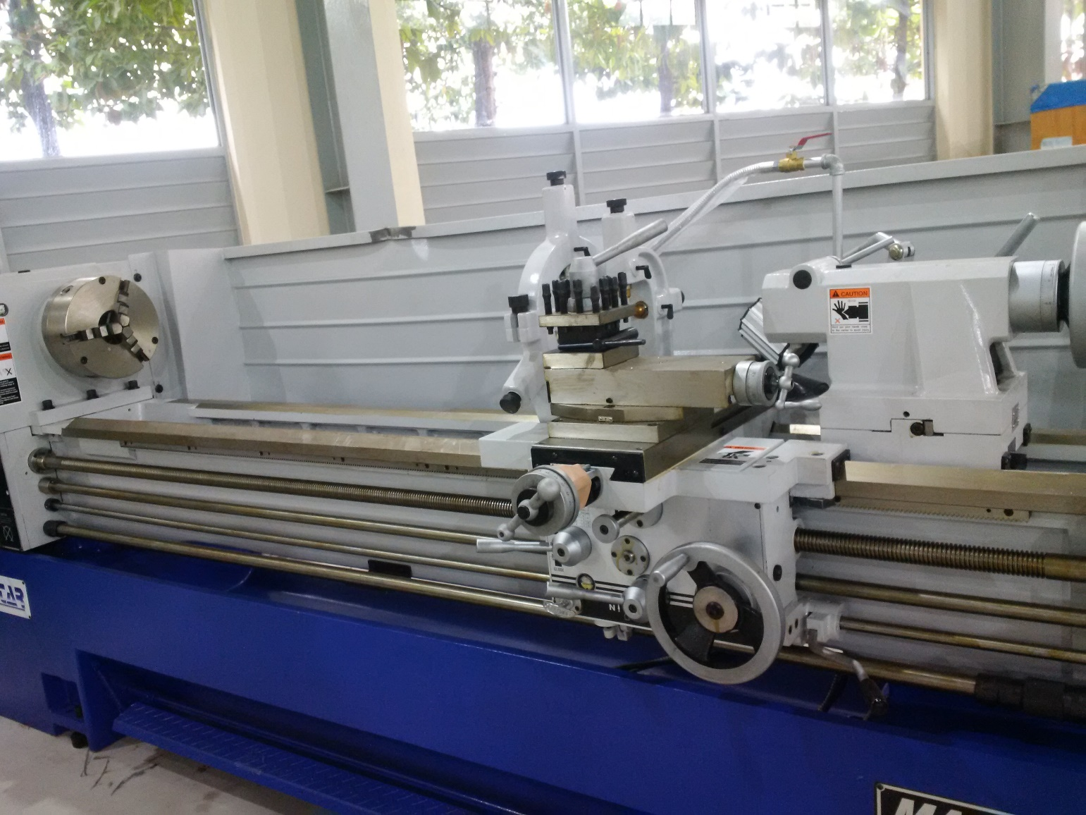
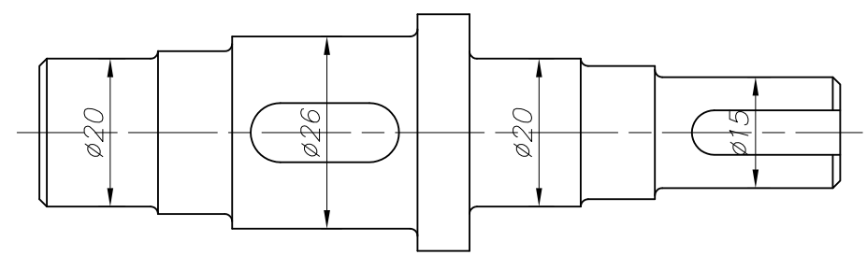
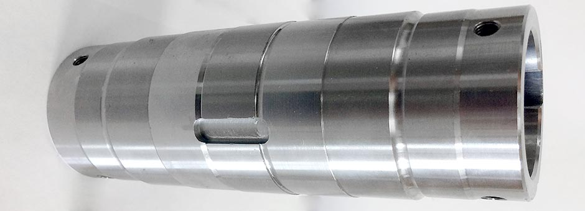

Khái niệm chung
Phân loại
Cấu tạo trục thẳng
Trục trơn
Trục bậc
Trục rỗng

Slide 10
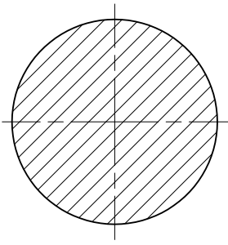
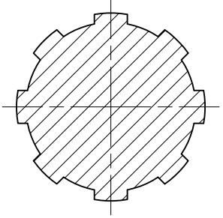
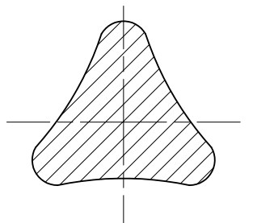
Khái niệm chung
Phân loại
Tiết diện trục
Trục tròn
Trục then hoa
Trục định hình

Slide 11
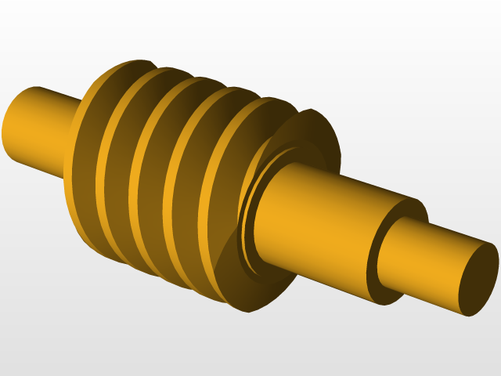
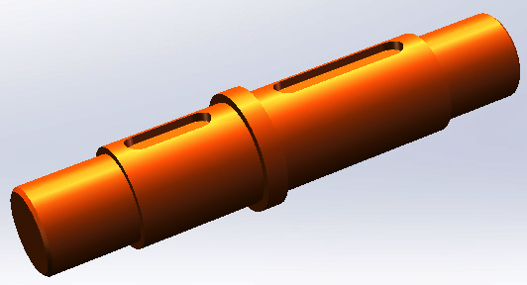
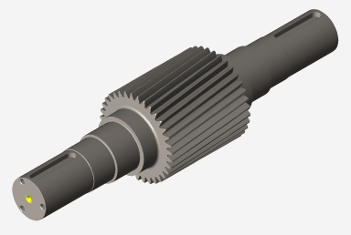
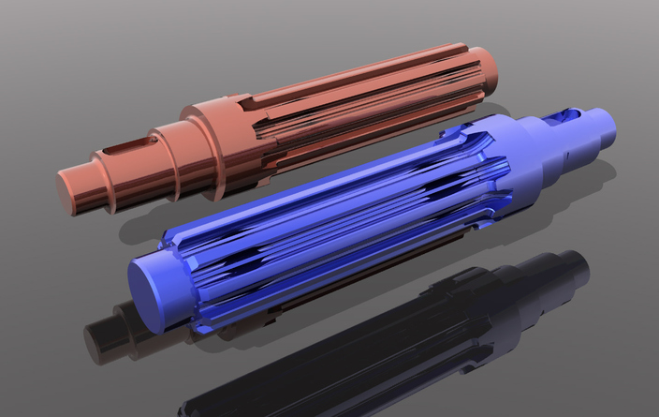
Khái niệm chung
Phân loại

Slide 12
KẾT CẤU VÀ VẬT LIỆU CHẾ TẠO TRỤC
Kết cấu
1,4 - ngõng trục | 2,5 - thân trục | 3 - vai trục
Notes:
15phut
Kết cấu hợp lý của trục theo chiều dài đc xác định theo sự phân bố tải trọng lên trục, lắp ráp và cố định các chi tiết máy trên trục, điều kiện gia công…Trục đc chế tạo ở dạng trụ tròn, gồm nhiều đoạn trục có đường kính khác nhau.

Slide 13

KẾT CẤU VÀ VẬT LIỆU CHẾ TẠO TRỤC
Kết cấu
Notes:
Kết cấu hợp lý của trục theo chiều dài đc xác định theo sự phân bố tải trọng lên trục, lắp ráp và cố định các chi tiết máy trên trục, điều kiện gia công…Trục đc chế tạo ở dạng trụ tròn, gồm nhiều đoạn trục có đường kính khác nhau.

Slide 14
KẾT CẤU VÀ VẬT LIỆU CHẾ TẠO TRỤC
Kết cấu
Ngõng trục là đoạn trục để lắp các ổ trục. Đường kính ngõng trục chọn theo kích thước ổ trục. Đường kính trong của ổ lăn tiêu chuẩn theo dãy số: 15, 17, 20, 25, 30, 35, 40, 45…
Thân trục là đoạn trục để lắp các chi tiết quay. Đường kính thân trục chọn theo dãy tiêu chuẩn: 10; 10,5; 11; 12; 13; 14; 15; 16; 17; 18; 19; 20; 21; 22; 24; 25; 26; 28; 30; 32; 34; 36; 38; 40, 42, 45, 50, 52, 55, 60, 63, 70, 75, 80…
Vai trục là đoạn trục chặn không cho chi tiết di chuyển dọc trục.
Các bề mặt chuyển tiếp

Slide 15
KẾT CẤU VÀ VẬT LIỆU CHẾ TẠO TRỤC
Kết cấu
Cố định các chi tiết trên trục
Thường dùng các kiểu tháo lắp được
Theo phương tiếp tuyến: then, then hoa, độ dôi…
Theo phương dọc trục: vai, bạc chặn, độ dôi…

Slide 16
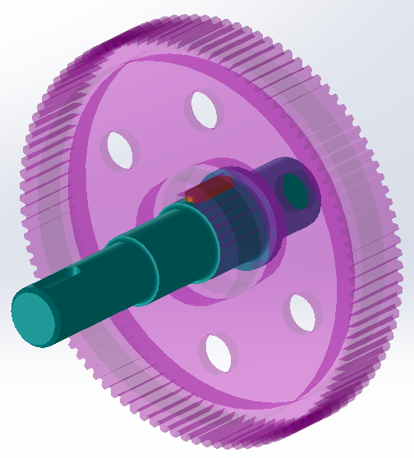
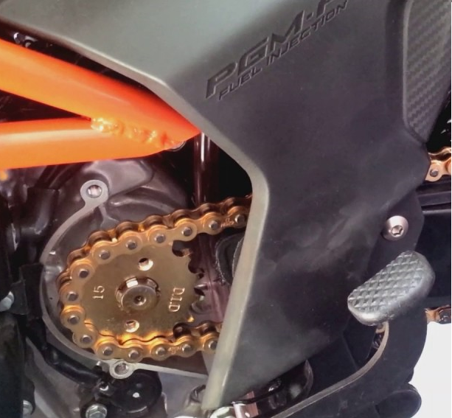
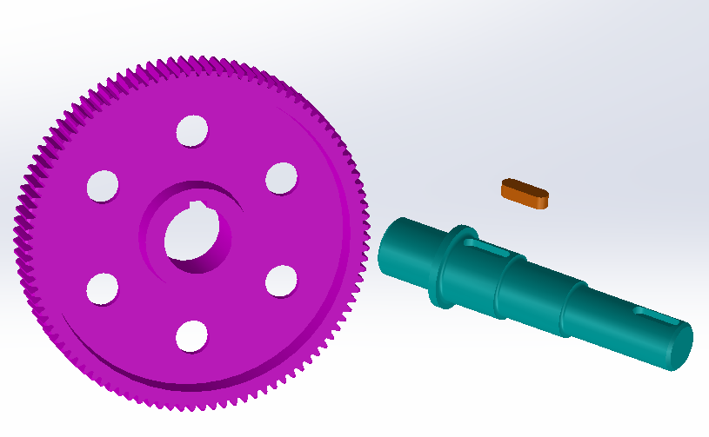
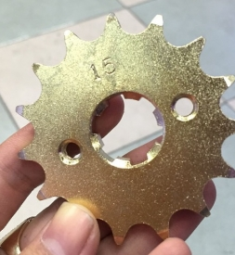
KẾT CẤU VÀ VẬT LIỆU CHẾ TẠO TRỤC
Kết cấu
Lắp bằng then

Slide 17
KẾT CẤU VÀ VẬT LIỆU CHẾ TẠO TRỤC
Kết cấu

Slide 18
KẾT CẤU VÀ VẬT LIỆU CHẾ TẠO TRỤC
Vật liệu chế tạo trục
Thép cacbon hàm lượng trung bình như thép C40, C45
Thép cacbon hàm lượng thấp như thép C15, C20.
Thép hợp kim như 40Cr, 30CrMnTi.
Khi chế tạo trục thường dùng phôi cán hoặc phôi rèn ít dùng phôi đúc.
Notes:
5phut
Thép cacbon và thép hợp kim có cơ tính cao, có khả năng tăng bền, dễ dàng nhận đc các phôi hình trụ bằng phương pháp cán.

Slide 19
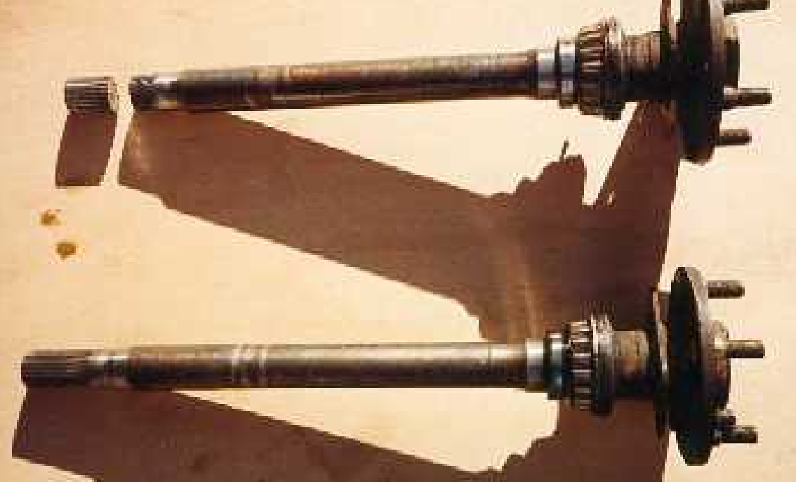
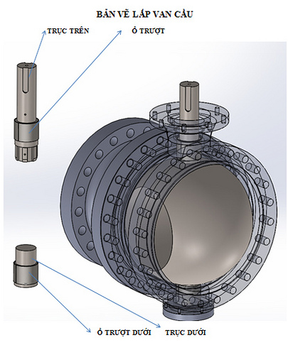
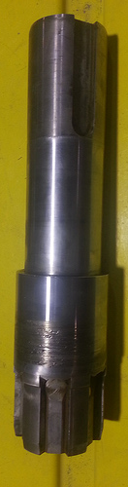
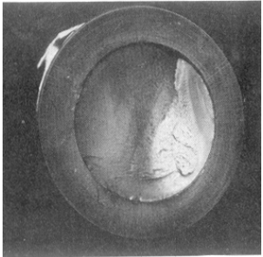
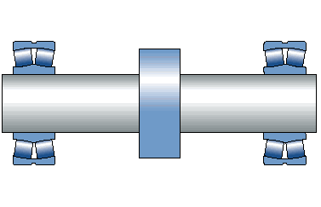
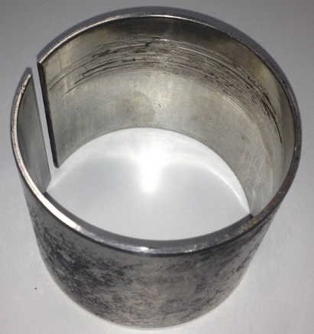
CÁC DẠNG HỎNG VÀ CHỈ TIÊU TÍNH
Các dạng hỏng
Gãy trục: do quá tải hoặc do mỏi
Mòn trục
Trục không đủ độ cứng
Notes:
10phut
1/ Trục truyền xe tải bị gãy do mỏi
2/ Mòn trục và ổ trượt trong van cầu

Slide 20
CÁC DẠNG HỎNG VÀ CHỈ TIÊU TÍNH
Chỉ tiêu tính
Đối với trục không quay và ứng suất không đổi
Tính theo độ bền tĩnh.
Đối với trục quay nhanh
Tính theo độ bền mỏi.
Đối với trục quay chậm
Tính theo độ bền mỏi và độ bền tĩnh.
Ngoài ra để các chi tiết lắp với trục làm việc bình thường
Tính theo độ cứng và độ ổn định dao động.
Notes:
Khả năng làm việc của trục là độ bền và độ cứng.

Slide 21
TÍNH TRỤC THEO CHỈ TIÊU ĐỘ BỀN
Tính sơ bộ đường kính trục
Tính chính xác đường kính trục
TÍNH TOÁN
Kiểm nghiệm trục
theo hệ số an toàn về mỏi
Kiểm nghiệm trục
theo độ bền tĩnh

Slide 22
TÍNH TRỤC THEO CHỈ TIÊU ĐỘ BỀN
Cơ sở tính toán trục
Lực tác dụng lên trục
Lực ăn khớp từ các bộ truyền bánh răng, trục vít…
Lực hướng tâm từ bộ truyền đai, xích
Lực do sai số khớp nối
Ứng suất
Uốn
Xoắn
Các loại khác thường bỏ qua
Khi trục quay ứng suất thường thay đổi có tính chu kỳ

Slide 23
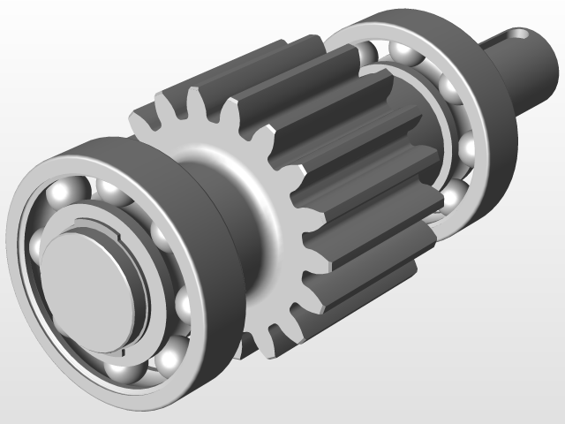
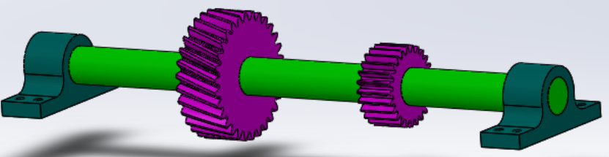
TÍNH TRỤC THEO CHỈ TIÊU ĐỘ BỀN
Cơ sở tính toán trục

Slide 24
TÍNH TRỤC THEO CHỈ TIÊU ĐỘ BỀN
Tính sơ bộ đường kính trục
Khi tính sơ bộ, ta chỉ dựa vào T để xác định đường kính trục (bỏ qua M_{uốn}). Dưới tác dụng của T, trong trục sinh ra ứng suất xoắn:
W₀- moment chống xoắn của tiết diện, W₀=πd³/16≈0,2d³ (mm³)
d - đường kính trục (mm)
Điều kiện bền:

Slide 25
TÍNH TRỤC THEO CHỈ TIÊU ĐỘ BỀN
Tính chính xác đường kính trục
Khi tính chính xác, ta dựa vào T và M_{uốn} để xác định đường kính trục.
Phác thảo sơ đồ trục.
Đặt lực tác dụng lên trục.
Thay trục bằng dầm sức bền.
Giải phóng liên kết, tính các phản lực gối tựa.
Vẽ biểu đồ nội lực ( bỏ qua biểu đồ lực cắt): M_{x}, M_{y},T.
Tính moment uốn tổng M_{u} và moment tương đương M_{td} tại tiết diện nguy hiểm. Xác định đường kính trục.
Vẽ kết cấu trục.

Slide 26
TÍNH TRỤC THEO CHỈ TIÊU ĐỘ BỀN
Tính chính xác đường kính trục
Theo thuyết bền 4
Điều kiện bền

Slide 27
TÍNH TRỤC THEO CHỈ TIÊU ĐỘ BỀN
Kiểm nghiệm trục theo hệ số an toàn về mỏi
Với
Notes:
Các yếu tố ảnh hưởng đến độ bền mỏi của trục: tính chất chu kỳ ứng suất, sự tập trung ứng suất, nhân tố về kích thước, trạng thái bề mặt….

Slide 28
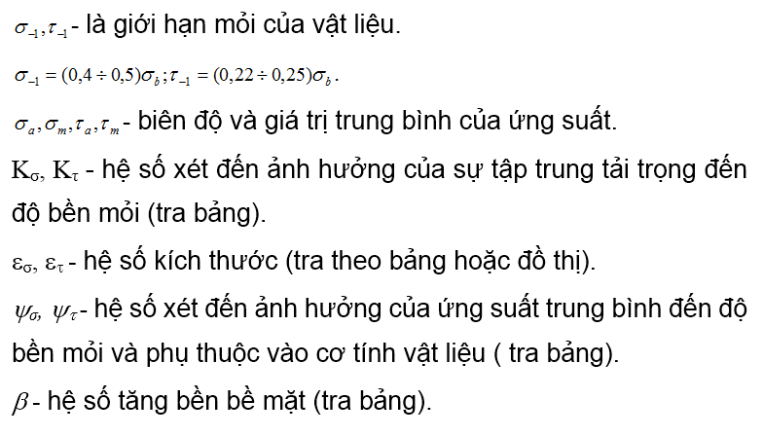
TÍNH TRỤC THEO CHỈ TIÊU ĐỘ BỀN
Kiểm nghiệm trục theo hệ số an toàn về mỏi

Slide 29
TÍNH TRỤC THEO CHỈ TIÊU ĐỘ BỀN
Kiểm nghiệm trục theo hệ số an toàn về mỏi
Ứng suất uốn thay đổi theo chu kỳ đối xứng
Ứng suất xoắn thay đổi theo chu kỳ mạch động khi trục quay 1 chiều.

Slide 30
TÍNH TRỤC THEO CHỈ TIÊU ĐỘ BỀN
Kiểm nghiệm trục theo hệ số an toàn về mỏi
Ứng suất xoắn thay đổi theo chu kỳ đối xứng khi trục quay 2 chiều.
Khi trục đặc
Khi trục rỗng

Slide 31
TÍNH TRỤC THEO CHỈ TIÊU ĐỘ BỀN
Kiểm nghiệm trục theo hệ số an toàn về mỏi
Khi trục có 1 then
Khi trục có 2 then

Slide 32
TÍNH TRỤC THEO CHỈ TIÊU ĐỘ BỀN
Kiểm nghiệm trục theo độ bền tĩnh
Đề phòng trục bị biến dạng dẻo quá lớn hoặc gãy khi quá tải đột ngột.
[σ_{qt}]=0,8σ_{ch} - ứng suất cho phép khi quá tải, σ_{ch} giới hạn chảy của vật liệu.
σ, τ - ứng suất uốn và ứng suất xoắn.
M_{qt}, T_{qt} - moment uốn và moment xoắn tại tiết diện nguy hiểm khi quá tải.
W, W₀ - moment chống uốn và moment chống xoắn tại tiết diện nguy hiểm.

Slide 33
TÍNH TRỤC THEO CHỈ TIÊU ĐỘ BỀN
Ví dụ
Biết F_{t1}=7500N; F_{r1}=2730N; F_{t2}=5000N; F_{r2}=1820N; d₁=200mm; d₂= 300mm
Vật liệu chế tạo trục có ứng suất [ σ]=50MPa
Tính phản lực tại các gối tựa.
Vẽ biểu đồ moment uốn M_{x}, M_{y} và moment xoắn T.
Tính đường kính trục d(mm) tại tiết diện nguy hiểm và vẽ sơ bộ kết cấu trục.

Slide 34
TÍNH ĐỘ CỨNG CỦA TRỤC
Tính độ cứng uốn
Điều kiện bảo đảm cứng uốn của trục:
y, θ - độ võng, góc xoay của tiết diện trục.
[y], [θ] - độ võng, góc xoay cho phép.

Slide 35
TÍNH ĐỘ CỨNG CỦA TRỤC
Tính độ cứng xoắn
[ϕ]- góc xoắn cho phép, rad
G- modul đàn hồi trượt đối với thép, G=8.10⁴ MPa.
J₀- moment quán tính độc cực, tiết diện trục có đường kính d thì J₀=πd⁴/32, (mm⁴)
l- chiều dài tính toán của trục, mm

Slide 36
TÍNH toán dao động trục

Slide 37
TÍNH toán dao động trục
Lực ly tâm Q được tính theo công thức:
J - momnet quán tính độc cực của tiết diện trục.
l - khoảng cách giữa hai gối đỡ.

Slide 38
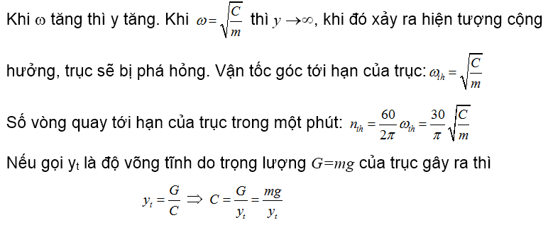
TÍNH toán dao động trục

Slide 39
TRÌNH TỰ THIẾT KẾ TRỤC
Thông số đầu vào: moment xoắn T₁, số vòng quay n₁.
Thực hiện theo các bước sau:
Xác định lực tác dụng lên trục của chi tiết máy lắp trên nó.
Chọn vật liệu trục và tra các giới hạn bền σ_{b}, giới hạn chảy σ_{ch}. Tính ứng suất uốn cho phép [σ].
Tính sơ bộ đường kính trục.
Tính chính xác đường kính trục.
Kiểm nghiệm trục theo hệ số an toàn.
Khiểm nghiệm trục theo độ bền tĩnh.
Đối với các trục quan trọng, ta cần kiểm tra trục theo độ cứng, độ ổn định dao động.

Slide 40

THANK FOR YOUR ATTENTION !

